Slide 1
স্বাগতম

Slide 2
শিক্ষক পরিচিতি
মোছাঃ তাছলিমা আক্তার
সহকারি শিক্ষক
টাংগারপাড় পূবালী সংসদ সরঃ প্রাঃ বিঃ
সদর, ব্রাক্ষণবাড়িয়া।

Slide 3
পাঠ পরিচিতি
চতুর্থ শ্রেণি
বাংলাদেশ ও বিশ্বপরিচয়
পাঠঃসামাজিক এবং রাষ্ট্রীয় সম্পদ
আজকের পাঠঃরাষ্ট্রীয় সম্পদ
সময়ঃ৩৫ মিনিট
তারিখঃ১২/০১/২০২০

Slide 4
শিখনফল
৫.১.১ –সামাজিক ও রাষ্ট্রীয় সম্পদ কাকে বলে বলতে পারবে।
৫.১.২ –কয়েকটি সামাজিক ও রাষ্ট্রীয় সম্পদের নাম বলতে পারবে।

Slide 5
চল একটি গান করি............

Slide 6
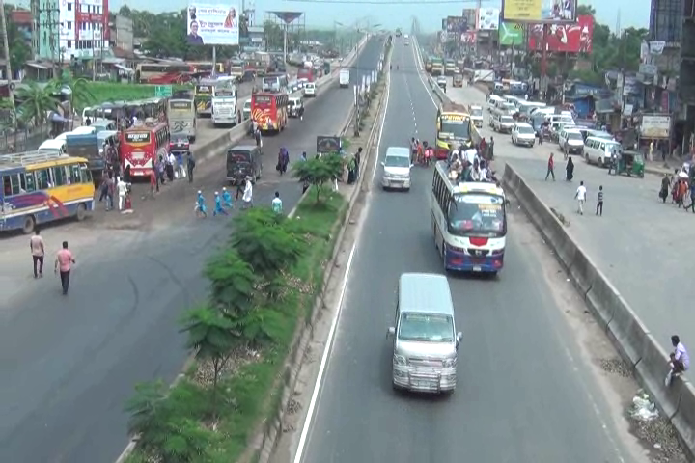
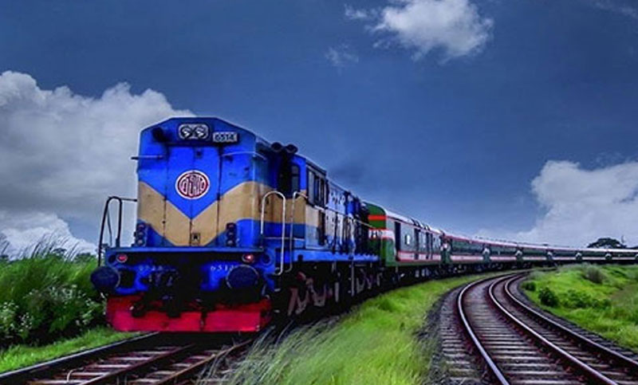
রাষ্ট্রীয় সম্পদ
সড়ক
রেলপথ
সেতু

Slide 7
সড়ক
সরকার আমাদের চলাচলের সুবিধার জন্য সড়ক বা রাস্তা তৈরি করে এবং প্রয়োজনে এগুলো মেরামত করে।আমাদের শহরগুলোতে আছে বড় পাকা রাস্তা এবং গ্রামগুলোতে আছে কাঁচা রাস্তা।আমরা এক স্থান থেকে অন্য স্থানে যাতায়াত এবং মালামাল আনা নেওয়ার কাজে সড়ক ব্যবহার করি। এছাড়া সড়ক পথে রাষ্ট্রীয় ব্যবস্থাপনায় যে যানবাহনগুলো চলে তা আমরা সকলেই ব্যবহার করতে পারি।

Slide 8
রেলপথ
সড়কপথের মতোই আমাদের দেশে রয়েছে দীর্ঘ রেলপথ। অসংখ্য মানুষ রেলগাড়িতে চলাচল করেন।রেলগাড়িতে সহজে অনেক মালামাল আনা –নেওয়া করা যায়।

Slide 9
সেতু
আমাদের দেশে বড় বড় নদী আছে ,তাই আমাদের অনেক সেতু দরকার। গ্রামে আছে ছোট ছোট বাঁশের তৈরি সাঁকো।অনেক নদীর উপর সড়ক ও রেলপথের জন্য দীর্ঘ সেতু আছে।আমাদের কয়েকটি দীর্ঘ সেতু হলো বঙ্গবন্ধু সেতু,চীনমৈত্রী সেতু এবং লালন-শাহ সেতু।এতে মানুষের যাতায়াতের সুবিধা হয়েছে।পদ্মা নদীর উপর আরেকটি বড় সেতু নির্মিত হচ্ছে।

Slide 10
প্রশ্ন উত্তর আলোচনা
১।আমরা কেন সড়ক ব্যবহার করি?
২।সড়কপথে কোন কোন যানবাহন চলাচল করে?
৩।বাংলাদেশের কয়েকটি বড় সেতুর নাম লিখ?
১।উত্তরঃযাতায়াত ও মালামাল আনা নেওয়ার জন্য।
২।উত্তরঃবাস,ট্রাক,অটো ইত্যাদি।
৩।উত্তরঃবঙ্গবন্ধু সেতু,চীনমৈত্রী সেতু,লালন-শাহ সেতু ইত্যাদি।

Slide 11
দলীয় কাজ
দলের নাম | পরিবহনের নাম | ২ টি করে কাজের নাম লিখ?
ক | সড়ক
খ | রেলপথ
গ | সেতু

Slide 12
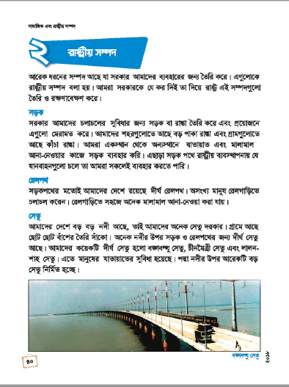
৪০ পৃষ্টা খুলে পড়

Slide 13
মূল্যায়ন
রাষ্ট্রীয় সম্পদের সাথে বিভিন্ন পেশার মিল কর।
সড়ক বিমান সেতু | প্রকৌশলী পাইলট চালক

Slide 14
বাড়ীর কাজ
তোমার জানা পাঁচটি রাষ্ট্রীয় সম্পদের নাম লিখ?

Slide 15
ধন্যবাদ

